Slide 1


Tous mobilisés contre le cancer du sein !
Modalités de dépistage du cancer du sein selon l'âge et le niveau de risque

Slide 2
Les facteurs de risque de développer un cancer du sein
L’âge : À partir de 50 ans le niveau de risque est moyen → Le cancer du sein survient majoritairement chez les femmes à partir de 50 ans ne présentant pas de facteur de risque particulier autre que leur âge. → L’âge est le premier facteur de risque de développer un cancer du sein.
Les antécédents familiaux pour lesquels le niveau de risque est potentiellement très élevé → Le risque est multiplié par 2 quand un parent du 1er degré (mère, sœur, fille) est atteint. → Il est multiplié par 4 quand deux parents du 1er degré ont été atteints ou si un cancer est survenu avant l’âge de 40 ans. → Ce risque augmente donc avec le nombre d’antécédents familiaux et avec la précocité de l’âge de diagnostic. → (Cancer de l’ovaire.)
Lorsqu’il existe un antécédent de cancer du sein chez l’homme (père, frère, oncle), un dépistage spécifique de toutes les apparentées hommes et femmes du 1er degré doit être réalisé.
Consultez votre médecin rapidement.

Slide 3
Je n’ai pas de facteur de risque personnel ou familial. Dois-je effectuer une mammographie de dépistage ?
--- 25-49 ans et plus de 74 ans Aucun dépistage mammographique n’est recommandé, même dans les situations suivantes :
un diabète de type 2,
une prise de contraception orale,
une première grossesse après 30 ans,
Une absence de grossesse,
Le port d’implants mammaires,
Des lésions mammaires sans atypie,
un antécédent d’irradiation thoracique,
une ménopause précoce ou tardive,
un traitement hormonal substitutif.
Un traitement hormonal de la ménopause en cours.
--- Un examen clinique des seins tous les ans (palpation) doit être réalisé par un médecin généraliste, un gynécologue ou une sage-femme.
Cependant, s’il un ou plusieurs des signes suivants surviennent :
une tuméfaction (une boule),
une rétraction cutanée ou du mamelon,
une inflammation (rougeur avec douleur),
un écoulement du mamelon,
un eczéma du mamelon,
un ganglion sous le bras.
Consultez votre médecin rapidement.
--- 50 > 74 ans
Une mammographie de dépistage est recommandée tous les 2 ans.
Les mammographies prescrites par l’ Université sont à réaliser dans un centre de radiologie de votre choix ou le centre partenaire « Taleb » afin de profiter d’une réduction de 50% sur le tarif habituel.

Slide 4
Les résultats de la mammographie
Si aucune anomalie n’est suspectée suite à la lecture du radiologue : → Les clichés de la mammographie sont envoyés au médecin traitant.
Si aucune anomalie n’est détectée à la première lecture : → Une nouvelle mammographie vous sera proposée 2 ans plus tard dans le cadre du nouveau programme de dépistage.
Si une anomalie est suspectée : → À l’issue de la première lecture, le médecin traitant fera des examens complémentaires (clichés supplémentaires, échographie, biopsie…).
Dans le cadre du dépistage du cancer du sein et du col de l’utérus, les femmes âgées de plus de 40 ans sont invitées à se présenter au Centre Médico-Social afin d’obtenir une demande de mammographie et de frottis vaginal.

Slide 5
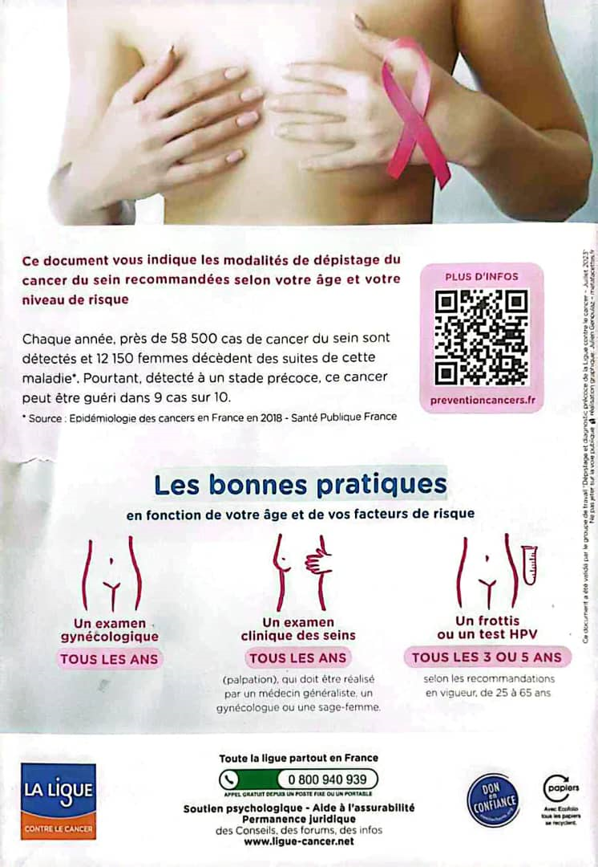
(palpation), qui doit être réalisé par un médecin généraliste, un gynécologue ou une sage-femme.
selon les recommandations en vigueur, de 25 à 65 ans.

Slide 6
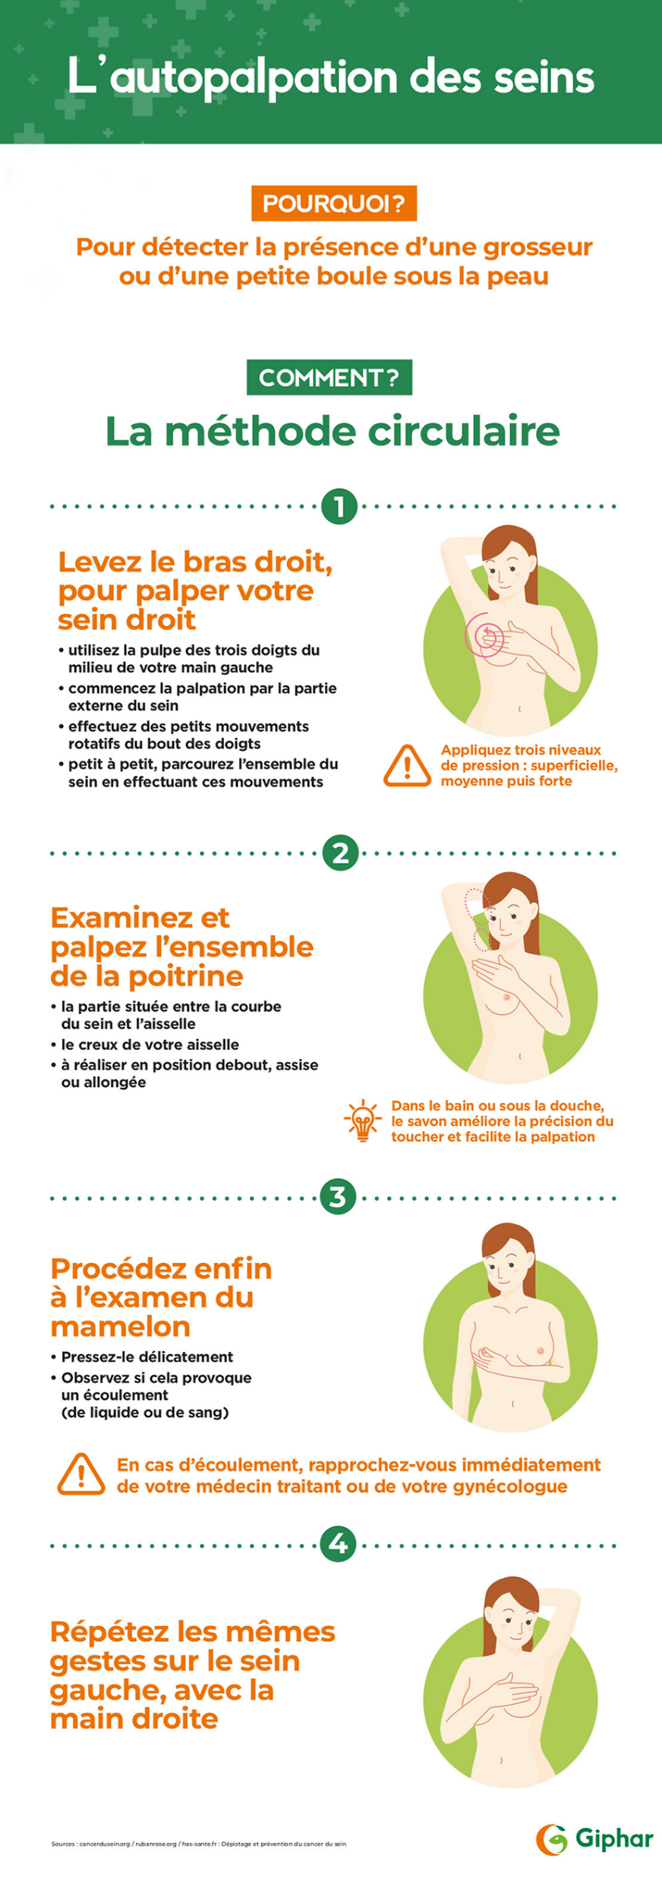

Slide 7
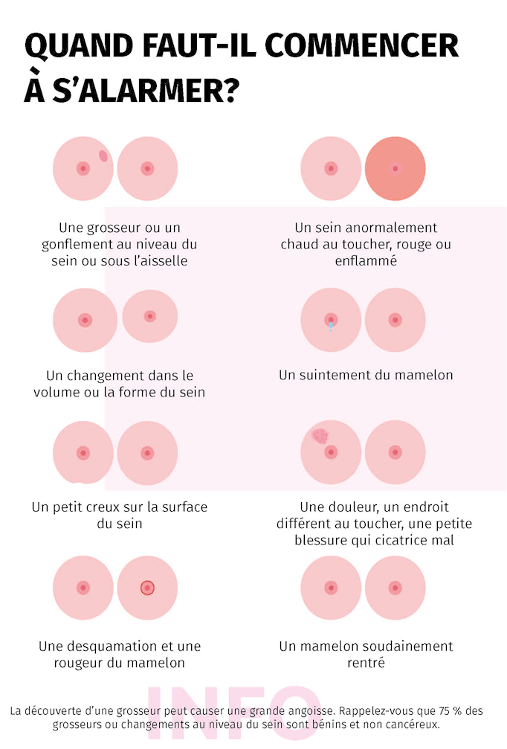

Slide 8
